Slide 1
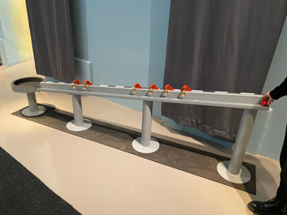
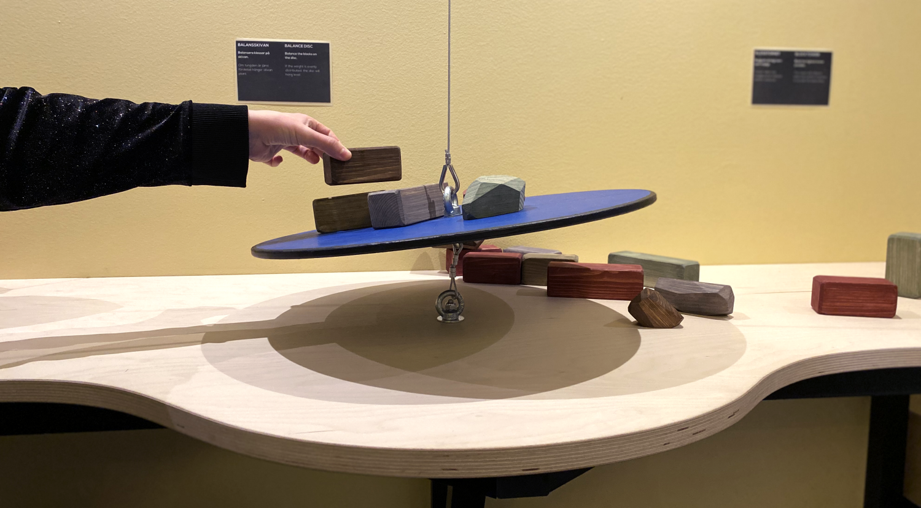
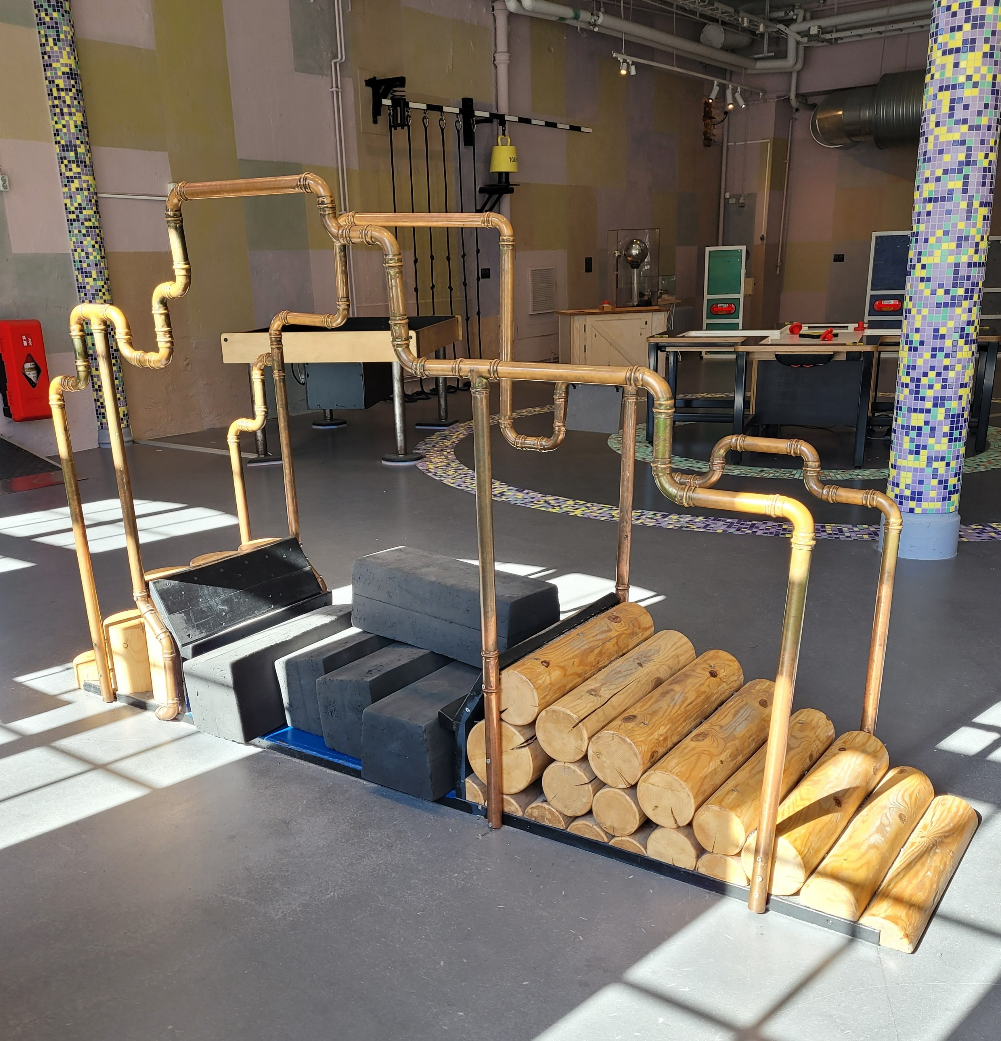
Kraft & Rörelse 4-6
Kraft & Rörelse 4-6
Hitta Accelerationsbanan (Plan 1)
Ställ klockorna med samma avstånd från varandra.
Hur plingar det när du släpper kulan ned för banan?
Placera klockorna så att du får samma tid mellan plingen. Hur förklarar du varför de måste placeras på detta sätt?
Hitta Balansskivan (Plan 1)
Prova att ställa en kloss på kanten av balansskivan. Vad händer?
Försök att ställa så många klossar som möjligt på den hängande skivan. Vad måste du tänka på för att skivan ska vara i jämnvikt?
Kraft & Rörelse 4-6
Kraft & Rörelse 4-6
Hitta Brovalvet (plan 1)
Riv bron. Beskriv formen på klossarna som kan bilda en valvbro.
Bygg brovalvet. Hur gjorde ni för att lyckas bygga bron?
Låt en person gå på bron och ställa sig på mitten av den. Vad händer med klossarna?
I utställningen Kraft & Rörelse finns exempel på enkla maskiner som utnyttjar mekanikens gyllene regel Det du vinner i kraft förlorar du i väg. De enkla maskinerna är uppfinningar som förstorar kraften på olika sätt.
Hitta och testa experiment i utställningen som visar exempel på en enkel maskin för
Lutande planet
Hjulet
Skruven

Slide 2
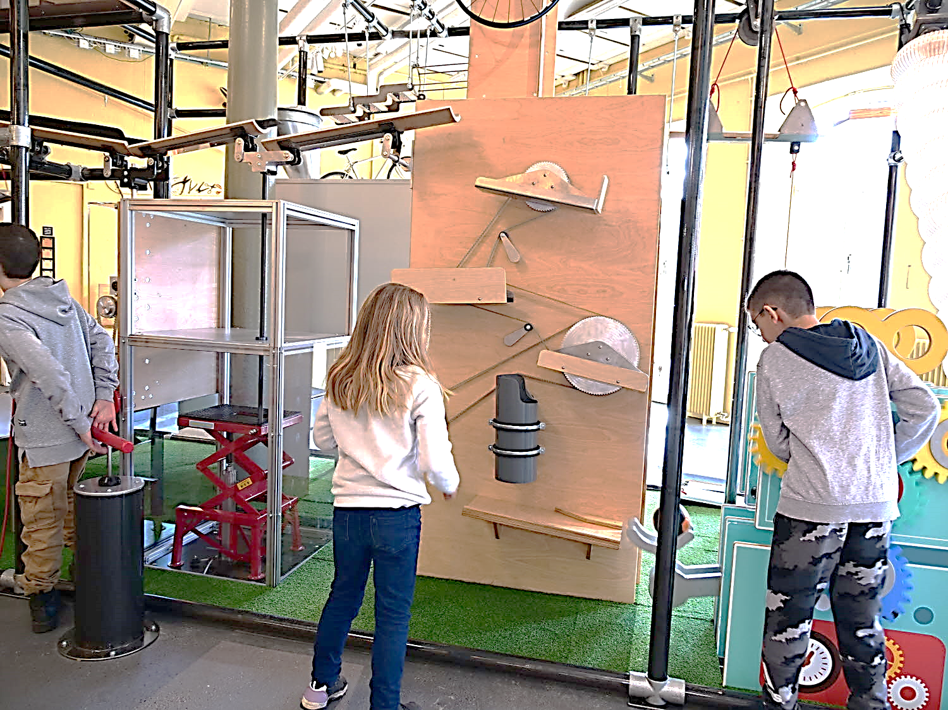
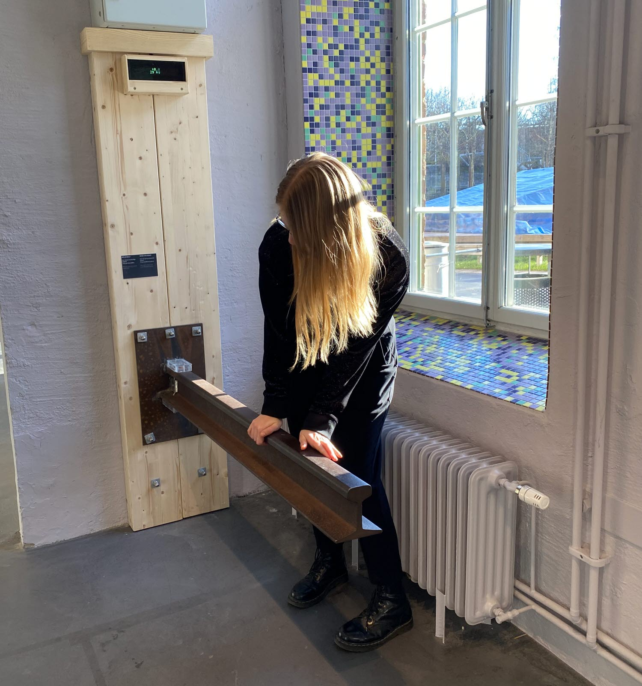
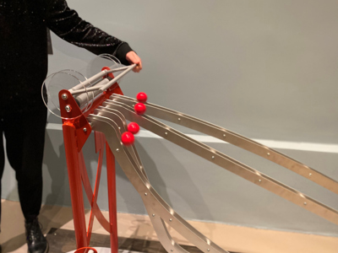
Kraft & Rörelse 4-6
Kraft & Rörelse 4-6
I utställningen Kraft & Rörelse finns exempel på enkla maskiner som utnyttjar mekanikens gyllene regel Det du vinner i kraft förlorar du i väg. De enkla maskinerna är uppfinningar som förstorar kraften på olika sätt.
Hitta och testa experiment i utställningen som visar exempel på en enkel maskin för
Blocket
Kilen
Hävstången
Hitta KraftVerket (plan 1)
Hur många stationer ska bollen passera för att ta sig ett varv runt?
Hitta ett lutande plan, ett hjul, ett block, en skruv och en hävstång.
Prova att förflytta bollen runt KraftVerket. Vilken station tycker du var lättast och vilken var svårast? Varför?
Kraft & Rörelse 4-6
Kraft & Rörelse 4-6
Hitta Böja balk (Plan 1)
Titta och beskriv balkens form. Känner du igen var en sådan balk brukar användas?
Mätaren visar hur mycket balken böjs och med hur många kilo du belastar den med. Prova att trycka lika hårt på olika ställen. Var på balken blir utböjningen störst? Vad tror du det beror på?
Hitta Genväg/senväg (Plan 1)
Jämför de olika banorna. Vilken är längst och vilken är kortast?
Vilken bana tror du är snabbast? Varför?
Släpp bollarna ner för banan. Testa flera gånger. Vilken bana är snabbast?

Slide 3
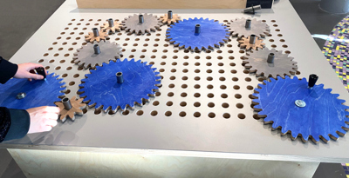
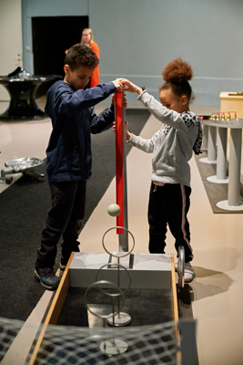
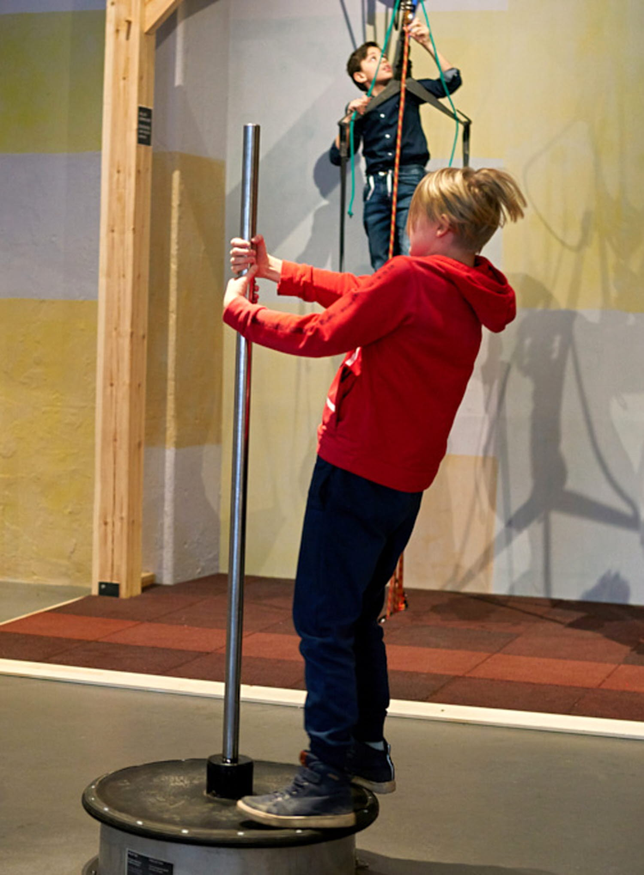
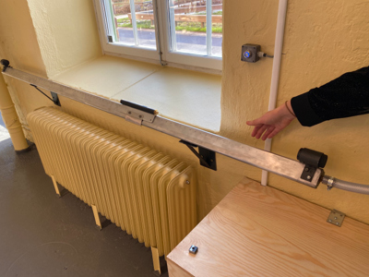
Kraft & Rörelse 4-6
Kraft & Rörelse 4-6
Hitta Kuggdrift (Plan 1)
Sätt ett lika stort kugghjul ihop med kugghjulet med vev och veva. Åt vilket håll och hur snabbt snurrar de två kugghjulen?
Sätt ett mindre kugghjul ihop med kugghjulet med vev och veva. Åt vilket håll och hur snabbt snurrar de två kugghjulen i förhållande till varandra?
Få två kugghjul att snurra åt samma håll
Hur många kugghjul kan du få att snurra samtidigt?
Hitta Kulhoppet (Plan 1)
Plocka av alla ringar utom en från banan.
Släppa kulan så att den studsar på metallytan och hoppar genom ringen.
Flytta på ringen eller justera vinkeln på metallytan som kulan studsar emot med ratten på sidan.
Testa om du kan få kulan att hoppa genom alla ringarna.
Kraft & Rörelse 4-6
Kraft & Rörelse 4-6
Hitta Luftsläden (Plan 1)
Sätt i gång tryckluften. Putta på den lilla släden och se hur enkelt den glider fram på skenan. Hur glider släden när luften stängs av?
När kan det vara bra med liten friktion och när kan det vara bra med stor friktion?
Hitta Piruetten (Plan 1)
Testa hur det känns att snurra som en konståkare.
Dra dig in och ut från stolpen för att undersöka om det påverkar farten. Beskriv vad du kommer fram till.

Slide 4
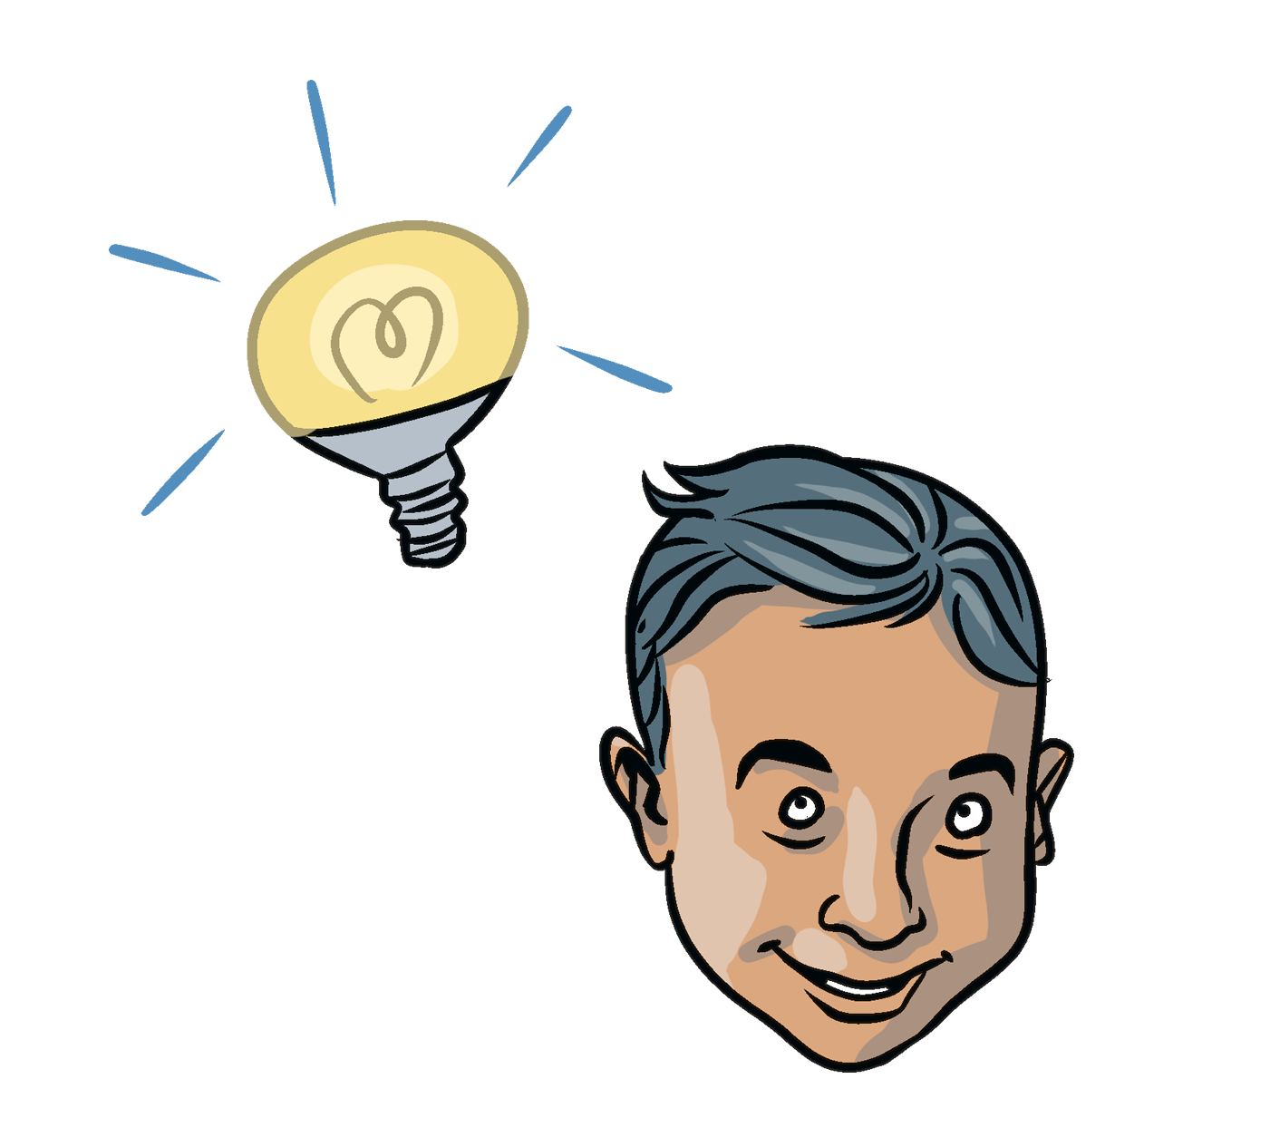
Kraft & Rörelse 4-6
Kraft & Rörelse 4-6
EGEN FRÅGA/UNDERSÖKNING:
Välj ditt favoritexperiment som handlar om Kraft & Rörelse
Vad heter experimentet? Hur ser experimentet ut? Vad ska man göra i experimentet? Vad kan man lära sig av experimentet?
Kraft & Rörelse 4-6
Kraft & Rörelse 4-6
EGEN FRÅGA/UNDERSÖKNING:
EGEN FRÅGA/UNDERSÖKNING:

